Slide 1


Autonomous
Vehicle
2020 Capstone Design 2
실내 자율주행 카트에서의 Edge - Core 클라우드 프로토타입 구축
컴퓨터공학과 이재빈
지도교수 : 허의남 교수님

Slide 2
CONTENTS
01 연구 배경 및 기술 동향 분석
02 연구 목표 및 개념 설계
03 상세 설계 및 개발
04 성능 평가
05 데모 시나리오 / 데모 시연
06 결론 및 고찰

Slide 3

Autonomous
Vehicle
01
연구 배경 및 기술 동향

Slide 4
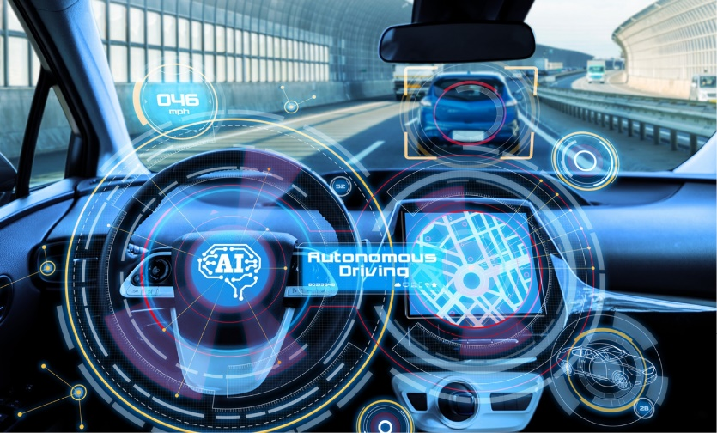
01
연구 배경
5G 이동 통신 + Machine Learning
Autonomous
Vehicle
현재 자율 주행 자동차에 관한 연구가 활발히 이루어지는 추세

Slide 5
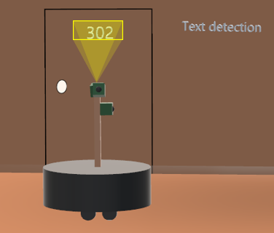
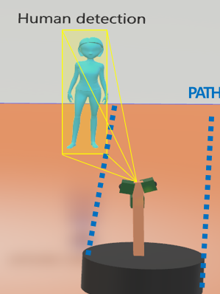
01
연구 배경
지난연구
GPS, 맵 생성 없이 실내 주행이 가능한 자율주행 카트 영상처리 모듈 개발
지난 연구에서 카트에 위치한 라즈베리 파이로 영상처리를 수행할 경우
컴퓨팅환경의 제약으로 퍼포먼스의 부족함
연구 목표 : 분산환경 구축, 성능 개선 목표

Slide 6
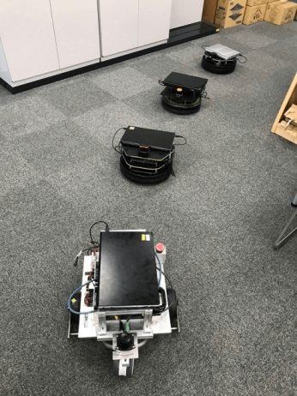
01
기술 동향 분석
실내 환경으로 발생하는 제약
Guide Line(차선) 부재
센서의 물리적 한계(LIDAR / LRF Sensor)
구분 | 연구 내용 | 한계점
클라우드 환경에서의 분산 이미지 처리 프레임워크 | 분산환경 기반의 이미지 저장 및 영상처리 구현 | 구글 클라우드 플랫폼에 의존성이 있으며, 네트워크 부하가 큼
AWS Serverless computing기반 딥러닝 이미지 인식 서비스 시스템 | Aws Core Cloud를 활용하여 딥러닝 기반의 이미지 인식 시스템 구축 | 신경망 모델의 학습 부분에서 서버를 활용한 사례로, 자율주행 카트의 분산 클라우드 환경에 직접 적용 어려움
클라우드 서버 환경에서 Lidar센서와 Yolo v3를 활용한 360도 영상 인식 시스템 구현 | LIDAR 센서, 360도 카메라 기반 클라우드 환경에서 동작하는 영상인식 시스템 구현 | 360도 카메라의 왜곡 현상으로 인해 객체 인식률이 미흡함.

Slide 7

Autonomous
Vehicle
02
연구 목표 및 개념 설계

Slide 8
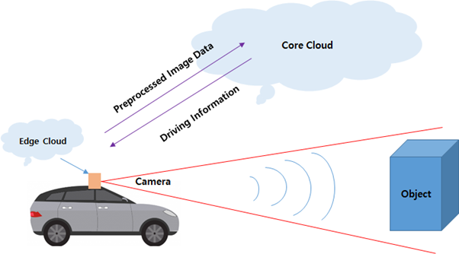
02
연구 목표
실내 자율주행 카트에서의 Edge – Core
클라우드 프로토타입 구축

Slide 9
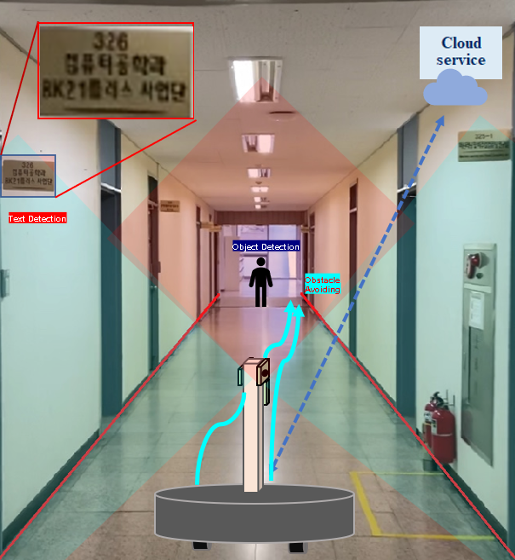
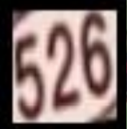
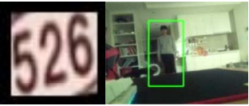
02
개념 설계
Text Recognition
Human Recognition

Slide 10





02
개념 설계
동작 시나리오
Core-Cloud
Streaming Video
MJPG-streamer
Predict Result (Driving Information)
(Socket Communication)
Edge-Cloud

Slide 11

Autonomous
Vehicle
03
설계 및 개발

Slide 12
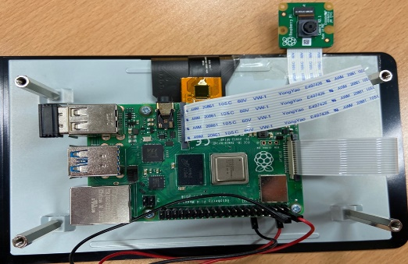

03
구현 환경[HW / SW]
HW 환경
라즈베리파이 3
1.4GHz 64비트 쿼드 코어 ARM Cortex-A53
CPU Broadcom 프로세서
1GB LPDDR2 SDRAM 메모리
SW 환경
Python3
OpenCV4.2.0 with python3
TensorFlow, Keras
SVHN(Street View House Numbers) Data set

Slide 13


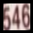

03
Text Recognition Module
실내 명패(Door Plate) 인지 모듈 시나리오
카트 양측면으로부터 실시간 영상 획득
프레임마다 Door Plate Crop (35 Frame/Sec)
- Door Plate Size, Location으로 Recognition
- 이미지의 평균색을 추출하여 Door Plate Recognition
Crop된 이미지(48*48)를 코어 클라우드에
구축된 Model에 Load & Predict, 예측결과 카트로 전송
- SVHN Data Set + 실내환경 특화 Data Set
M.L Model

Slide 14
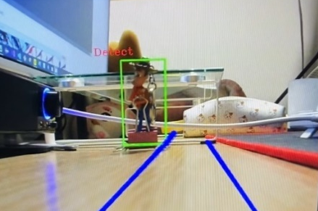
03
Human Recognition Module
사람 (Human) 인지 모듈 시나리오
카트 전방으로부터 실시간 영상 코어클라우드로 전송
GRAY
Gray Scale 변환, 8*8 scale window 히스토그램 계산
- 미리 훈련된 SVM모델 사용[OpenCV API 제공]
프레임마다 Human Detect
인식된 객체로부터 제어 모듈에 1차원 배열 값 에지 클라우드로 전송
예상 이동경로 Drawing

Slide 15

Autonomous
Vehicle
04
성능 평가

Slide 16
04
성능 평가
명패 인식 모듈의 경우 1프레임 평균 처리속도 0.15초에서 0.03초로 30프레임 이상 성능 유지가능
사람 인지의 경우 평균 20-25프레임에서 평균 44프레임으로 증가
기존 프로젝트가 HW 성능이 좋은 라즈베리파이 4B모델에서 진행되었음에도 불구하고 더 빠른
퍼포먼스를 보여줌.
동일 영상에서 성능테스트 진행.
평균프레임 = (초당 프레임의 합산) / (영상 재생 시간)

Slide 17

Autonomous
Vehicle
05
데모 시나리오 / 시연

Slide 18
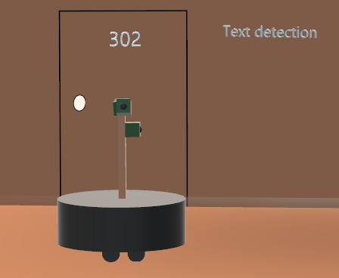
05
데모 시나리오 [ Door Plate Recognition ]
명패 인식 [Text Recognition]
현재 카트의 모터 문제로 인해 카트는 삼각대로 대체, 영상이 아닌 사진으로 시연
- 카메라 높이 90cm
- 카메라 각도 : 바닥으로부터의 수직선 기준 25º
- 출력 해상도 : [640 * 480] pixel

Slide 19

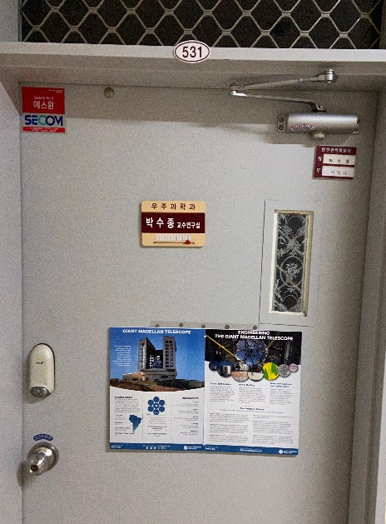

05
데모 시나리오 [ Door Plate Recognition ]
명패 인식 [Text Recognition]
Core-Cloud
Pre-Processed Img
48*48 size formatting
Predict Result (Driving Information : 531호)
(Socket Communication)
Edge-Cloud

Slide 20
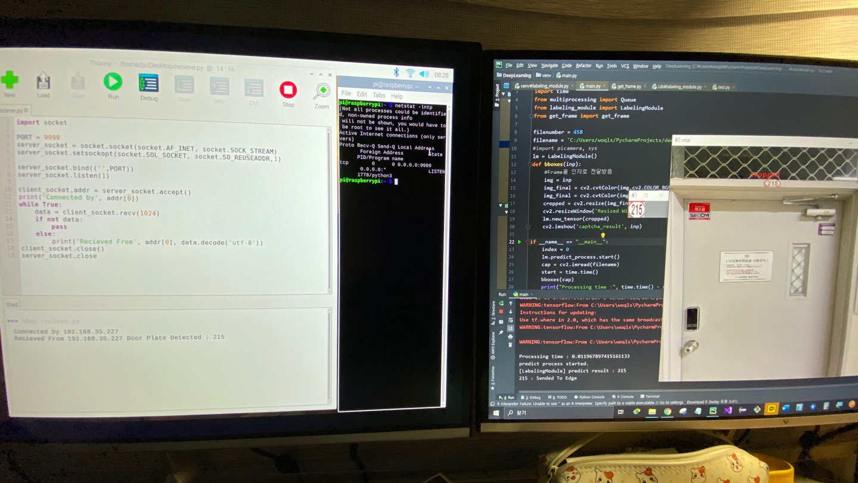
05
데모 시나리오 [ Door Plate Recognition ]
명패 인식 [Text Recognition]

Slide 21
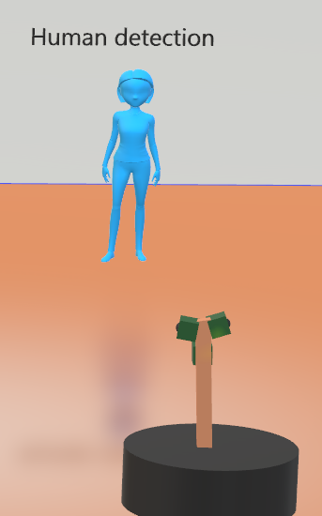
05
데모 시나리오 [ Human Recognition ]
사람 인식 [Human Recognition]
사람 인식 여부를 실시간 영상으로 출력
감지 거리 : (3~10m)
가상 PATH 출력 (카트 이동회피 경로)
PATH

Slide 22
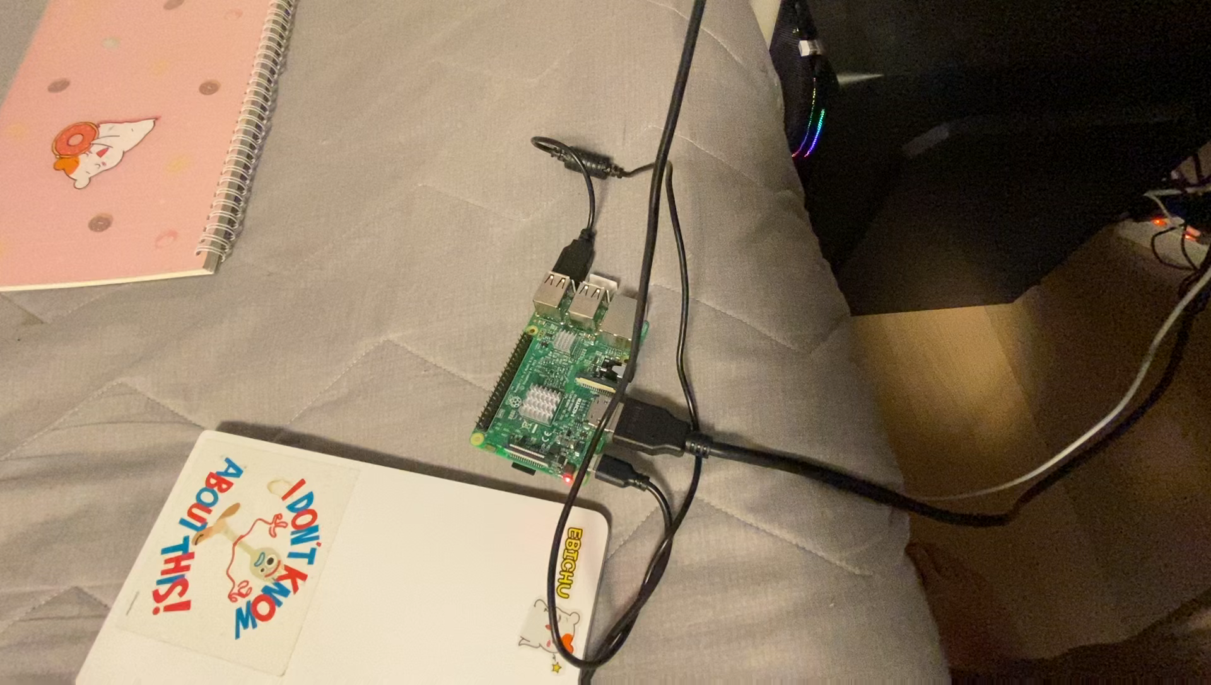
05
데모 시나리오 [ Human Recognition ]

Slide 23

Autonomous
Vehicle
06
결론 및 고찰

Slide 24
06
결론 및 고찰
결론
이미 저장된 지도 정보가 아닌 상황에 따라 유연한 대응을 할 수 있는 자율 주행 카트 개발
근거리 : LIDAR센서를 활용한 즉각적인 대응 가능
원거리 : 영상처리, 머신 러닝 모델을 통해 이동경로 예측 / 카트의 자체 위치파악 구현
영상처리 모듈의 경우 Edge-Core Cloud환경을 기반으로 분산처리를 구현하여, 카트 상의
컴퓨팅 성능 제약을 회피할 수 있다.
또한, 최종적으로 전 처리 모듈과 예측 모듈간의 병목현상을 줄임과 동시에 네트워크 전체의 부하를 줄일 수 있었다.

Slide 25
Thank you
2020 Capstone Design 2

